Slide 1


Môn tự nhiên xã hội

Slide 2

Tự nhiên-Xã hội
Kiểm tra bài cũ
1.Hàng ngày các con đánh răng mấy lần? Các con đánh răng như thế nào?
2.Sau khi đánh răng các con làm gì?

Slide 3
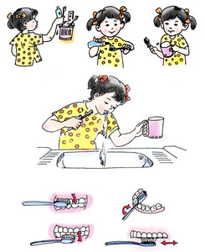
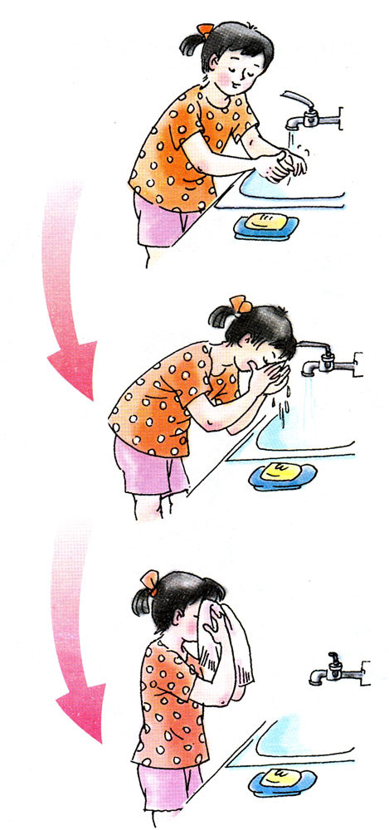

Đánh răng
Rửa mặt

Slide 4
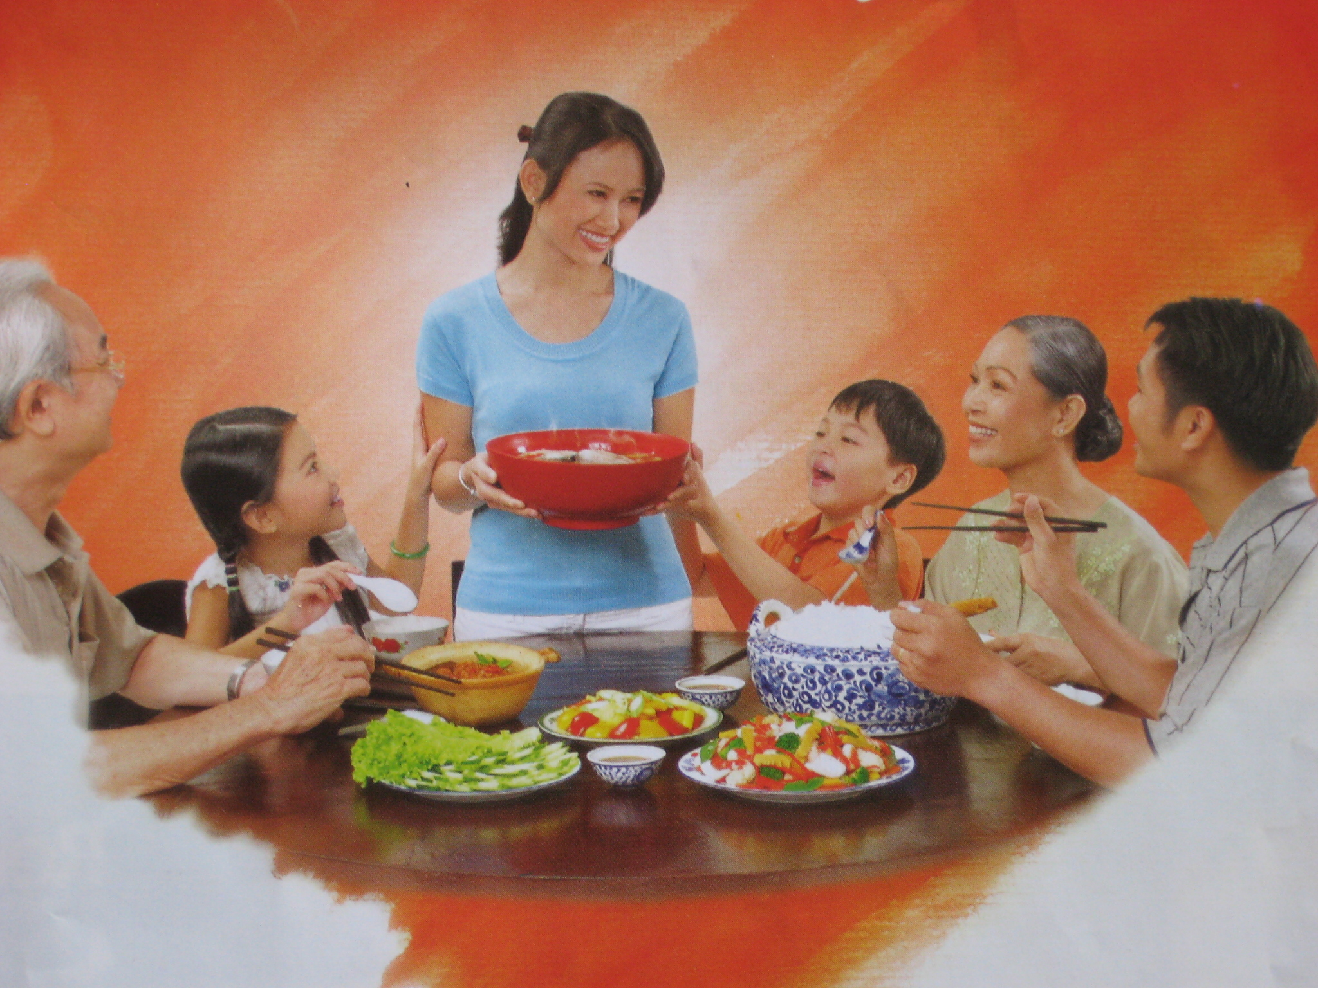

Tự nhiên xã hội
Bài 8: Ăn uống hàng ngày

Slide 5
Tự nhiên-Xã hội
Ăn uống hàng ngày
Em hãy kể tên những thức ăn, đồ uống mà em thường dùng hàng ngày?

Slide 6
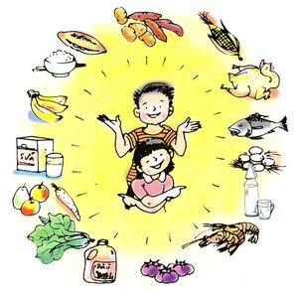
Bắp (ngô)
Bánh mì
Thịt gà
cơm
khoai
Chuối
cá
Trứng
Sữa
Nước lọc
rau, củ, quả
tôm
Dầu ăn
Quả cà

Slide 7
Hãy đánh dấu x vào những món ăn trong hình vẽ mà em đã được ăn.

Slide 8
Hãy kể tên những thức ăn giàu chất đường bột, thức ăn giàu chất đạm, thức ăn giàu chất béo, thức ăn giàu vitamin và khoáng chất ?

Slide 9
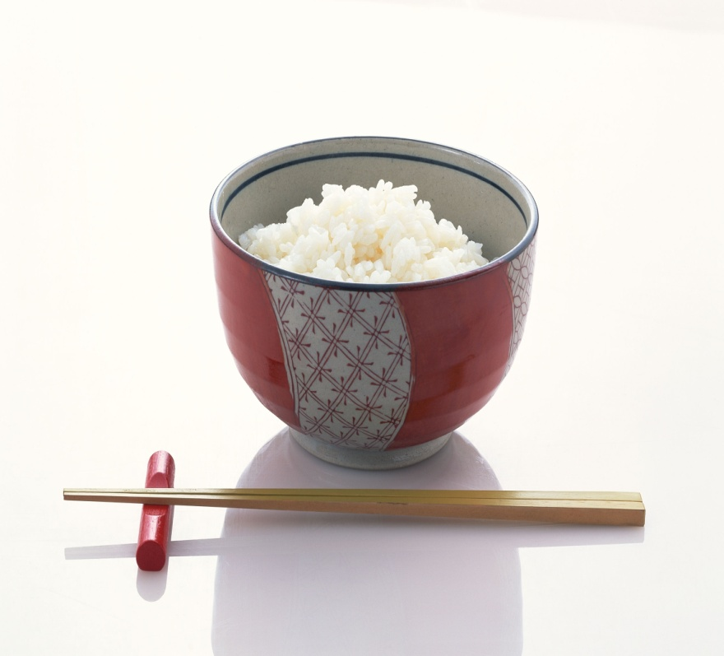
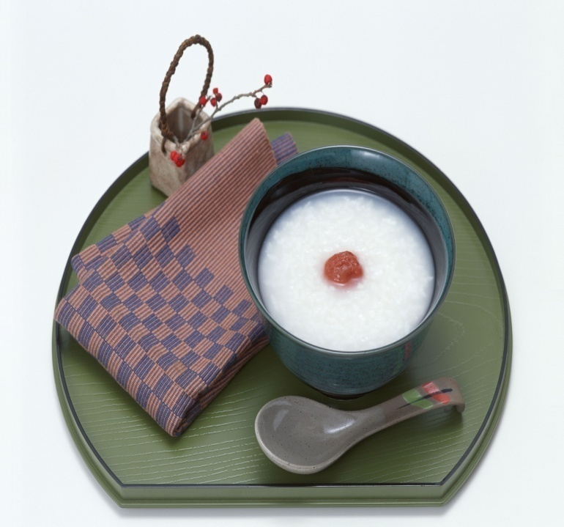
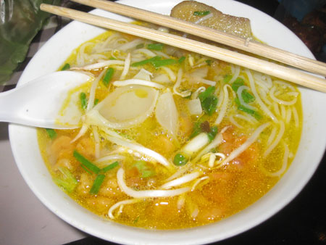
THỨC ĂN CÓ NHIỀU BỘT ĐƯỜNG
CƠM
CHÁO
BÚN

Slide 10
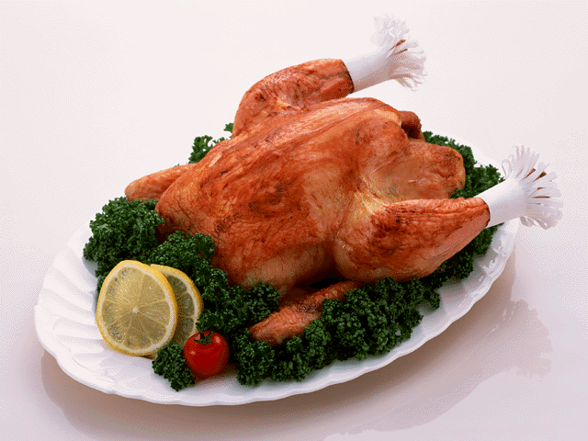
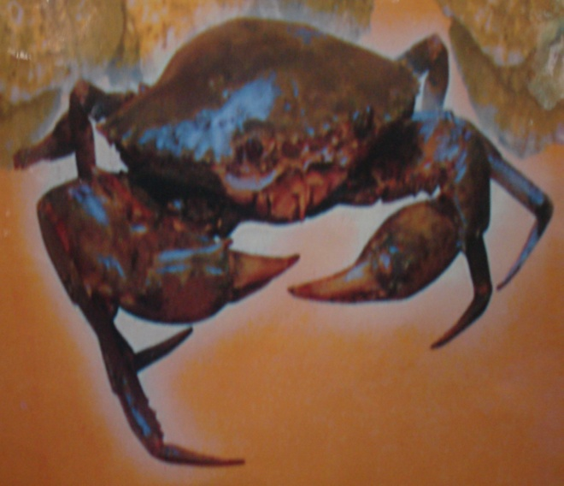
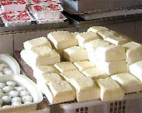
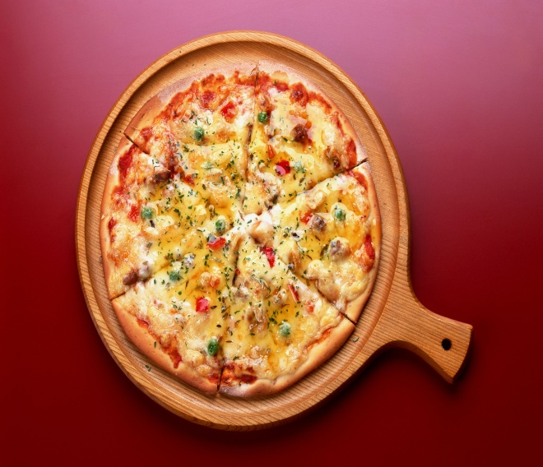
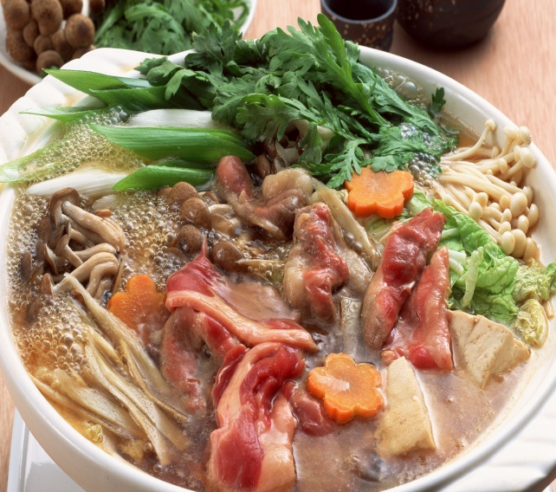
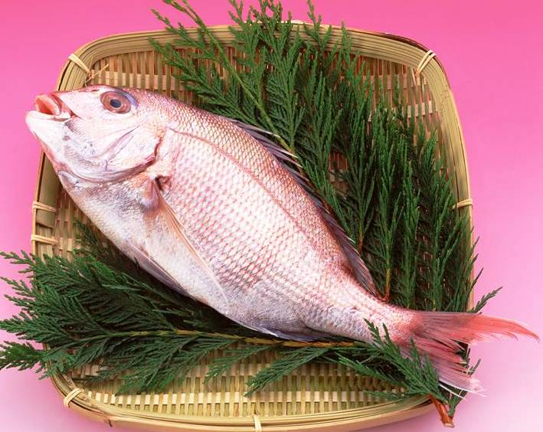
THỨC ĂN CÓ NHIỀU ĐẠM
THỊT GÀ
ĐẬU PHỤ
CUA BIỂN
CANH THỊT
CÁ
CHẢ TRỨNG

Slide 11
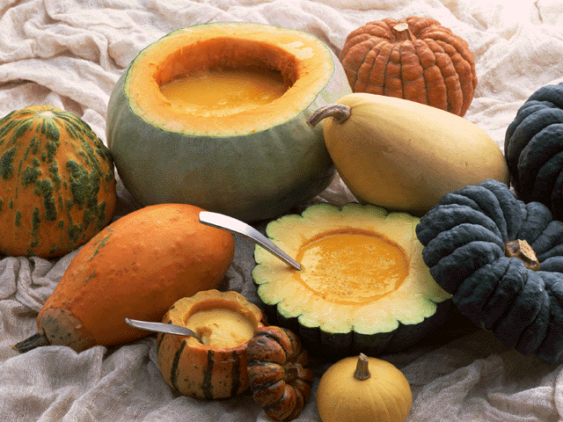
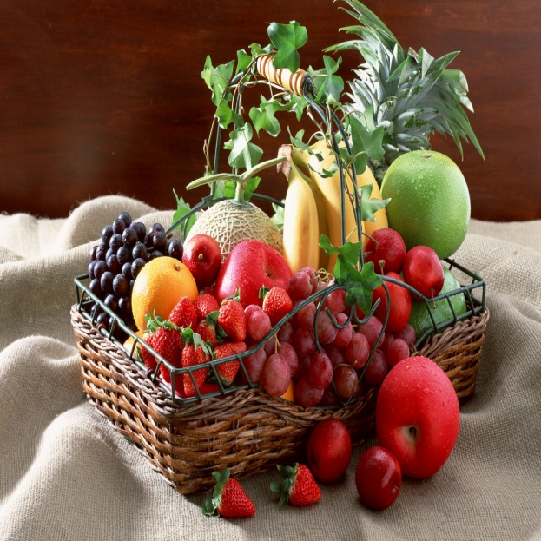
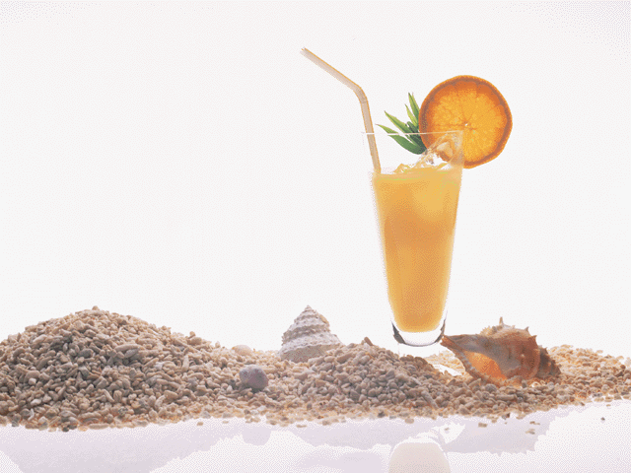
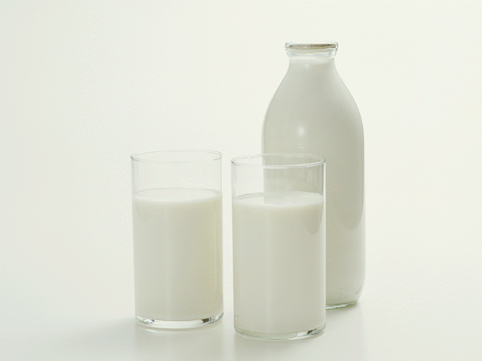

THỨC ĂN CÓ NHIỀU VI-TA-MIN,CHẤT KHOÁNG,NƯỚC
QUẢ
NƯỚC CAM
BÍ ĐỎ
SỮA TƯƠI
NƯỚC LỌC

Slide 12
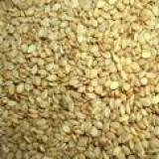
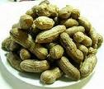
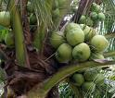
THỨC ĂN CÓ NHIỀU CHẤT BÉO
VỪNG(MÈ)
ĐẬU PHỘNG
( LẠC )
DỪA

Slide 13

ĐỒ UỐNG HÀNG NGÀY
NƯỚC LỌC
NƯỚC TRÁI CÂY
SỮA

Slide 14

Hằng ngày, chúng ta thường ăn các loại thức ăn như: cơm, thịt, cá, rau, trái cây...
Các loại nước uống như: nước lọc, nước ép trái cây, nước khoáng...

Slide 15
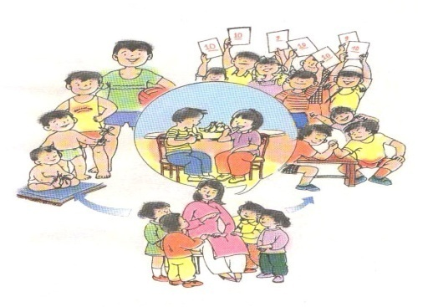
Quan sát tranh, thảo luận và trả lời câu hỏi:
1.Hình nào cho biết sự lớn lên của cơ thể ?
2.Hình nào cho biết các bạn học tập tốt?
3.Hình nào thể hiện các bạn có sức khoẻ tốt?

Slide 16


Slide 17
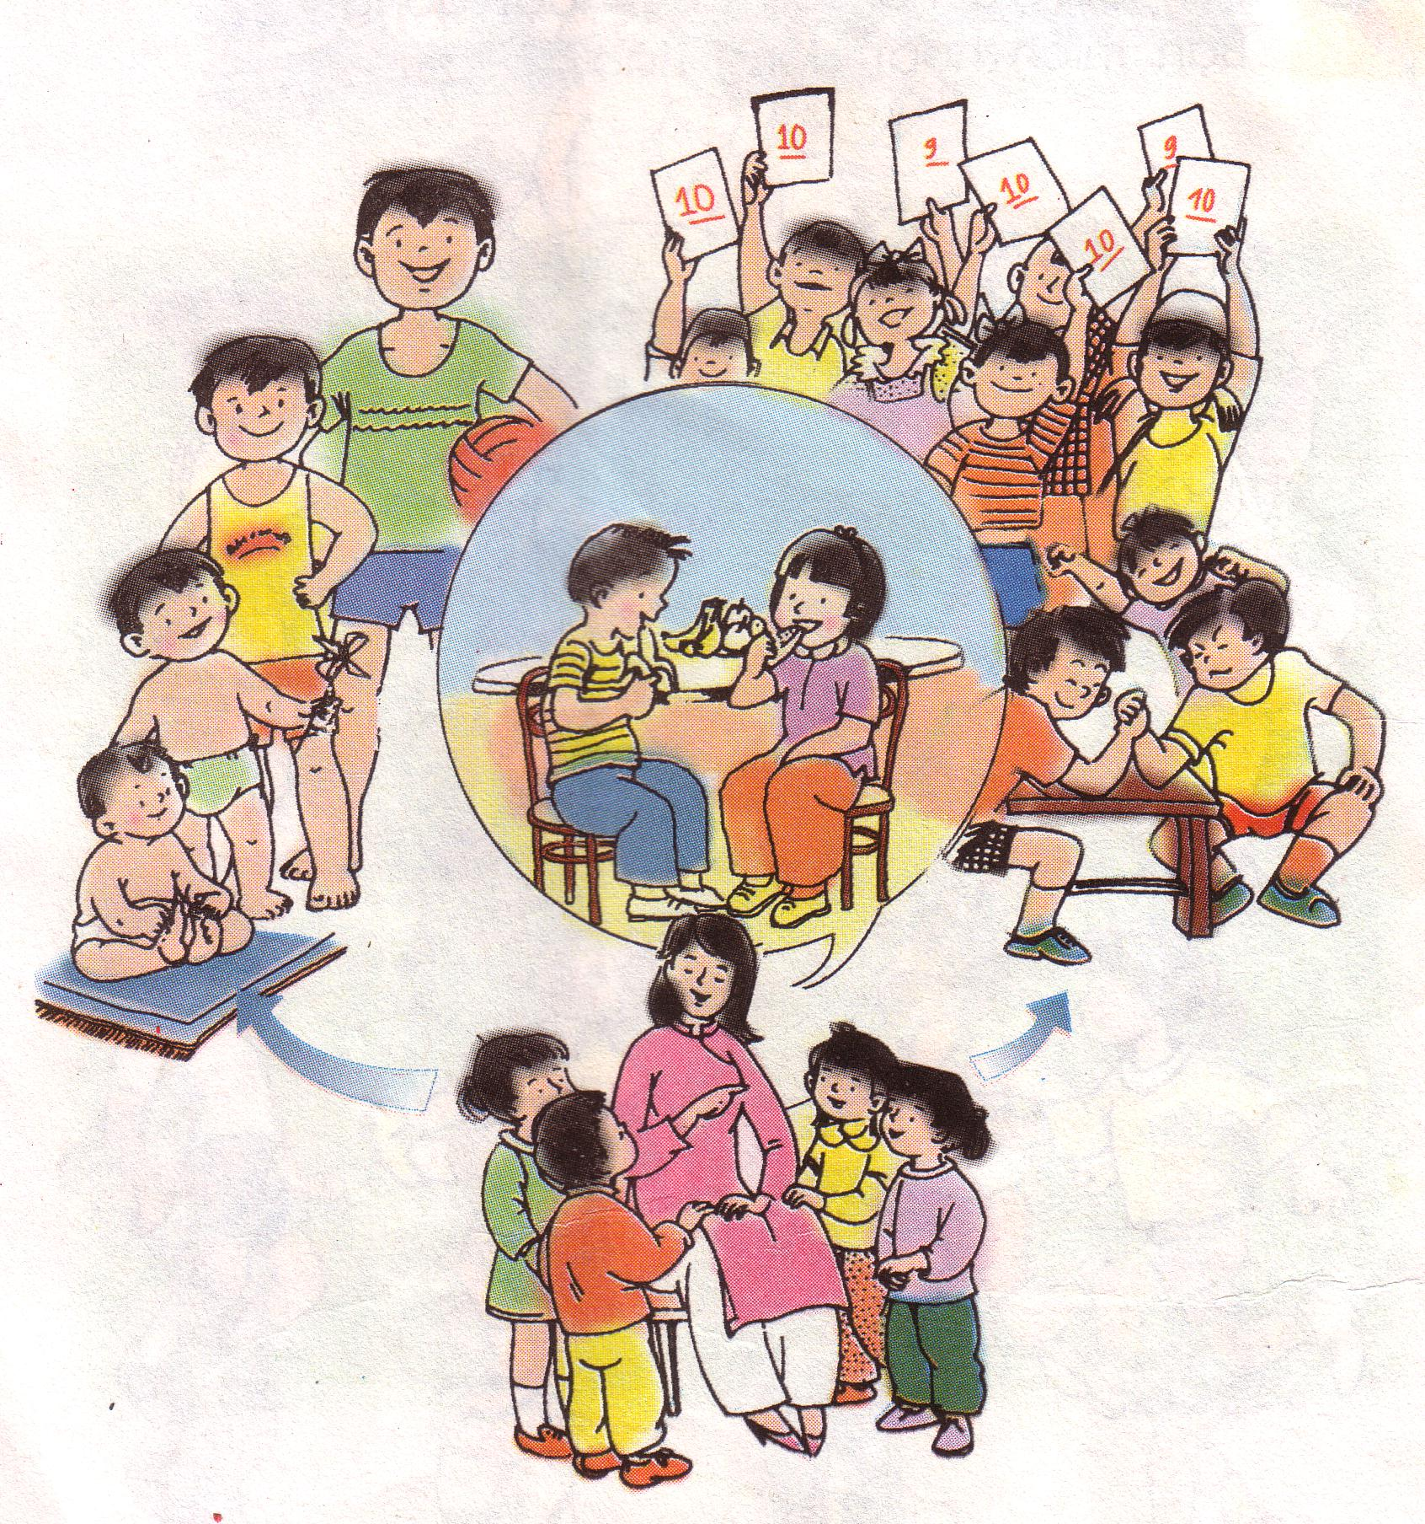
sự lớn lên của cơ thể
HÌNH 1

Slide 19
các bạn học tập tốt
HÌNH 2

Slide 21
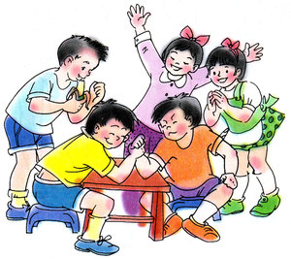
Hình 3
Các bạn có sức khoẻ tốt

Slide 22
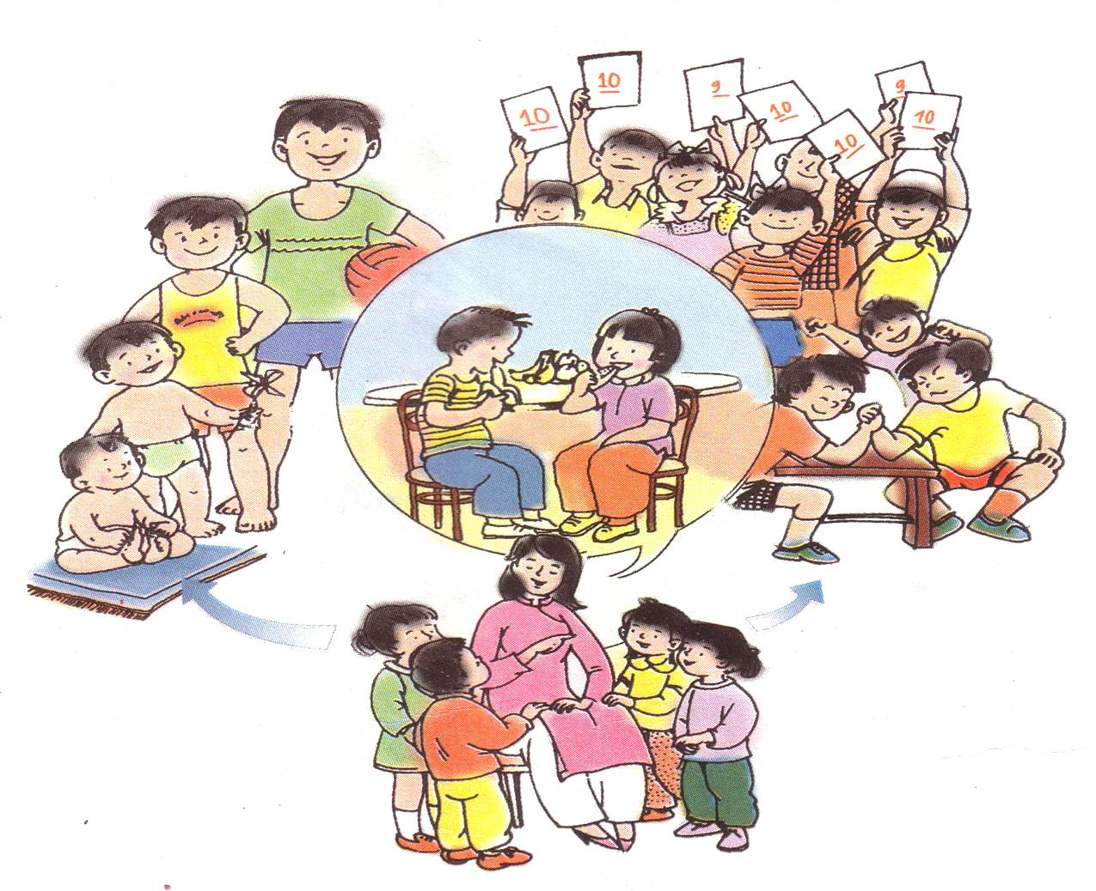
sự lớn lên của cơ thể
các bạn học tập tốt
hình 1
hình 2
hình 3
các bạn có sức khoẻ tốt

Slide 23
Chúng ta phải làm gì để
cơ thể mau lớn,
khỏe mạnh và học tập tốt?
Hằng ngày, chúng ta cần ăn uống
đủ chất, điều độ và sạch sẽ để cơ thể
mau lớn, khoẻ mạnh và học tập tốt.

Slide 24
1.Chúng ta phải ăn uống như thế nào cho đủ chất?
2.Tại sao chúng ta không nên ăn bánh kẹo trước bữa ăn chính?
3.Trước khi ăn, chúng ta nên làm gì?

Slide 25
1.Chúng ta cần ăn nhiều loại thức ăn như cơm, thịt, cá, trứng, rau,hoa quả ...để có đủ các chất đường, bột, đạm, chất béo, vitamin, chất khoáng.

Slide 26
2. Không nên ăn bánh kẹo trước bữa ăn chính vì nếu ăn quà vặt thì đến bữa ăn chính sẽ không ăn được nhiều và không ngon miệng
3. Chúng ta nên rửa tay sạch sẽ trước khi ăn.

Slide 27
1.Chúng ta cần ăn nhiều loại thức ăn như cơm, thịt, cá, trứng, rau,hoa quả ...để có đủ các chất đường, bột, đạm, chất béo, vitamin, chất khoáng.
2. Không nên ăn bánh kẹo trước bữa ăn chính vì nếu ăn quà vặt thì đến bữa ăn chính sẽ không ăn được nhiều và không ngon miệng.
3. Chúng ta nên rửa tay sạch sẽ trước khi ăn.

Slide 28
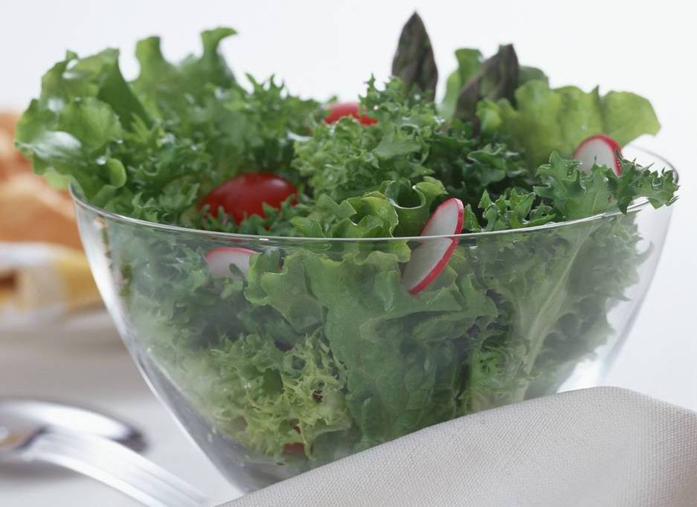
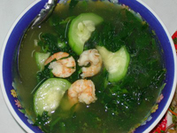
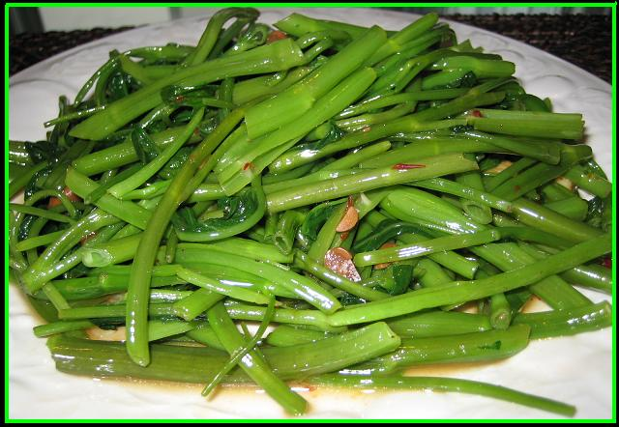
Thức ăn có nhiều chất xơ
CANH MƯỚP
rau
RAU XÀO

Slide 29
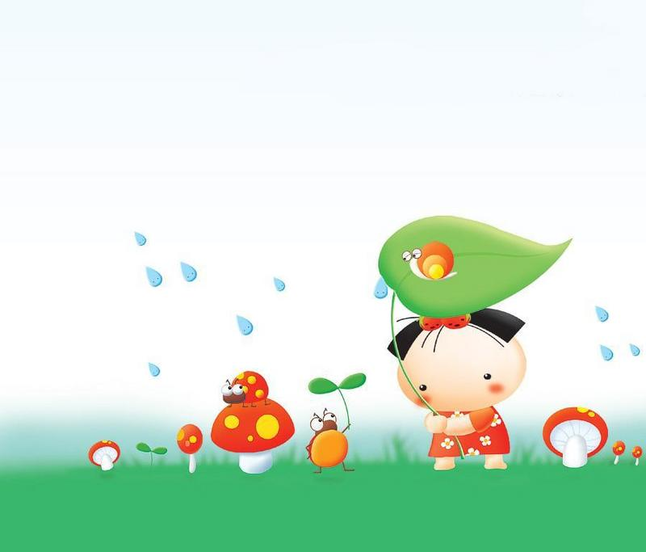


Trò chơi :
ĐI CHỢ GIÚP MẸ

